Slide 1
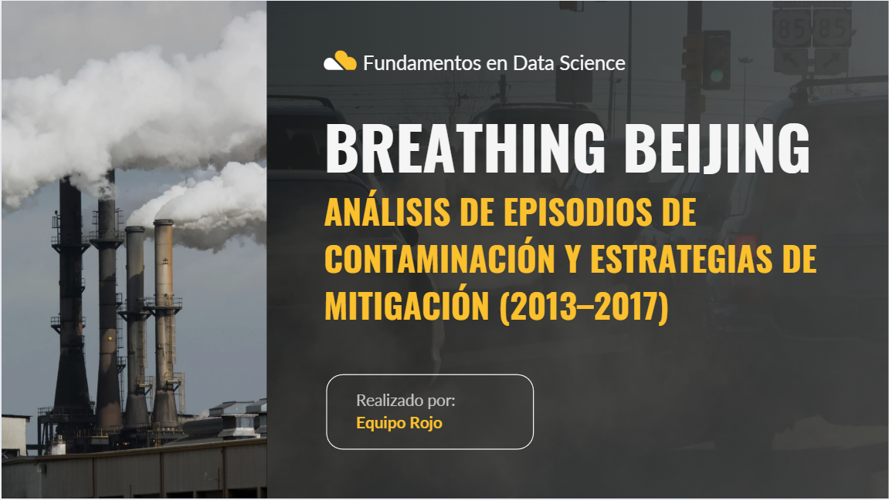
Project beijing
Equipo Rojo

Slide 2
Estructura de la exposición
01
02
03
04
05
Contexto y objetivos
Diagnóstico inicial
Análisis de patrones y causas
Medidas de política pública
Conclusiones y priorización

Slide 3
01 · CONTEXTO
Información general
420K+
Datasets: 12 estaciones de monitoreo, 420.000+ registros horarios (2013–2017)
Variables: PM2.5, PM10, SO₂, NO₂, CO, O₃ + meteorología (temp, lluvia, viento)
Beijing registra niveles de PM2.5 históricos por encima del umbral establecido en China (GB 3095-2012) para la fecha de 75 µg/m³ diario (25 µg/m³ diario en la OMS)
La contaminación atmosférica es la mayor causa de mortalidad prematura evitable
Registros horarios
75 µg/m³
Limite PM 2.5 establecido en China para la fecha
5 años
de datos (2013–2017)
Objetivo: identificar fuentes de emisión, patrones temporales y simular impacto de medidas de reducción del tráfico

Slide 4
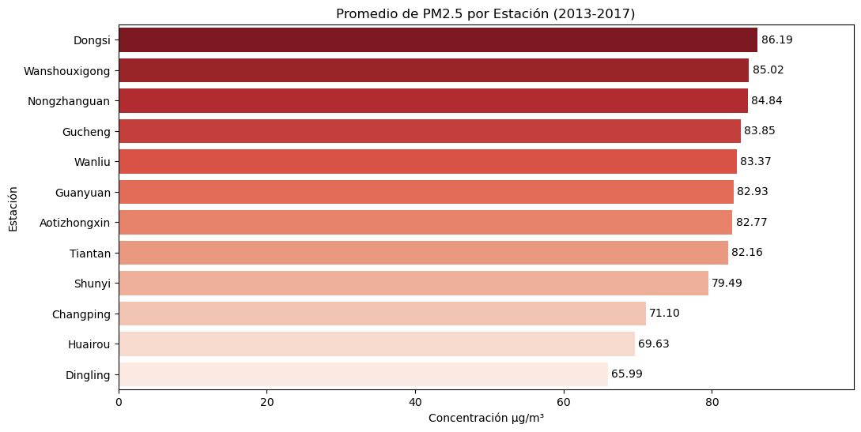
02 · DIAGNÓSTICO
PM2.5 promedio por estación (2013–2017)
~79.78 µg/m³
Promedio general del dataset
75 µg/m³
Umbral diario establecido en China
25 µg/m³
Umbral diario OMS
​
×3.19
Por encima del límite OMS
Ninguna estación cumple el estándar OMS

Slide 5
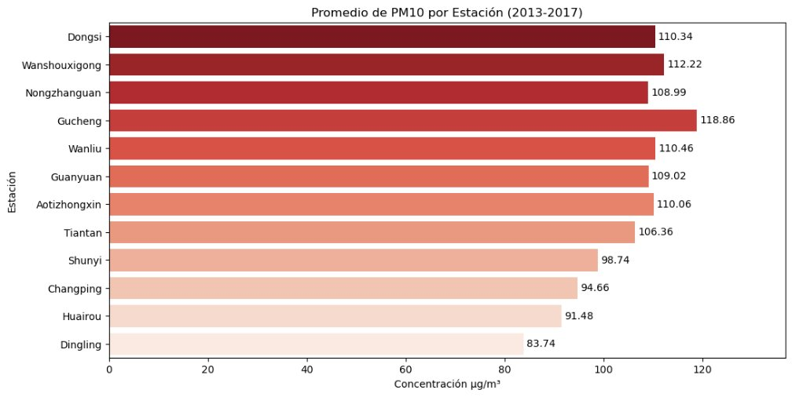
02 · DIAGNÓSTICO
PM10 promedio por estación (2013–2017)
~ 104.91 µg/m³
Promedio general del dataset
150 µg/m³
Umbral diario establecido en China
70 µg/m³
Umbral diario OMS
×1.5
por encima del límite OMS
Ninguna estación cumple el estándar OMS

Slide 6
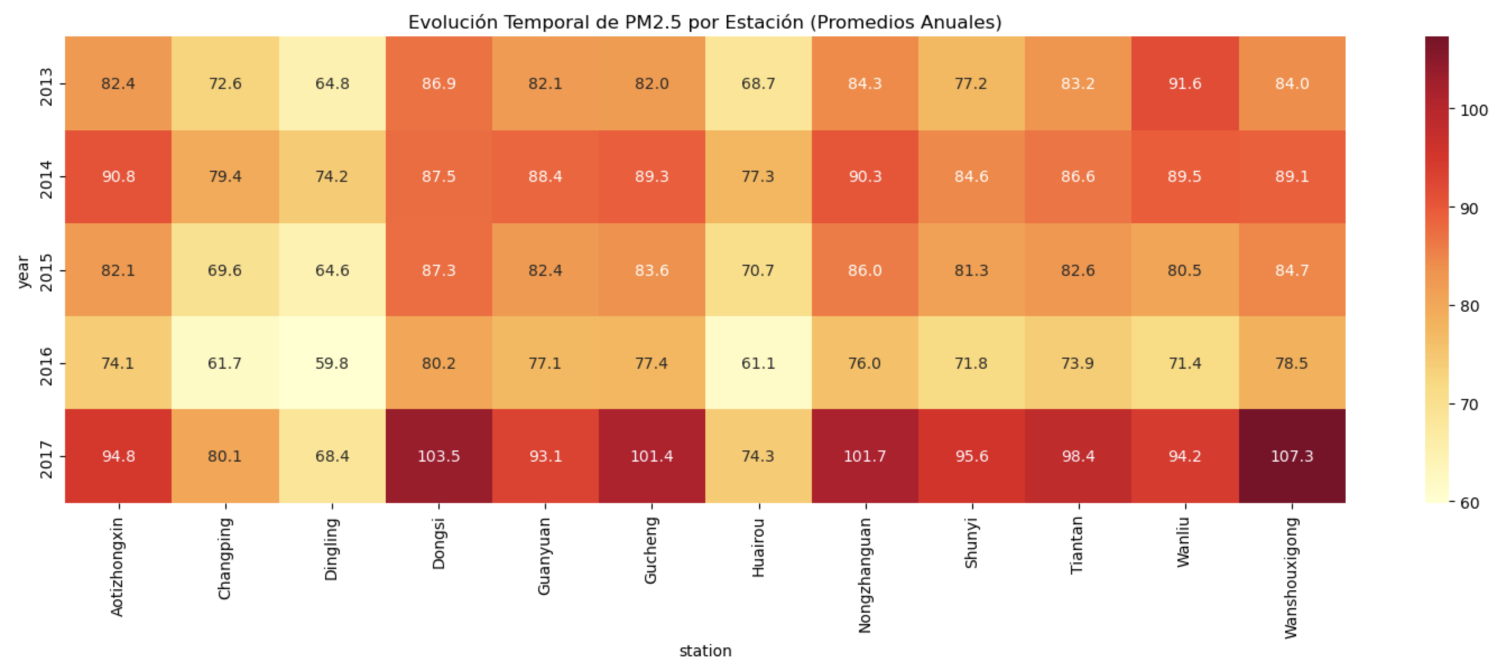
02 · DIAGNÓSTICO
Evolución temporal del PM2.5 por estación
2017 critico
Tras una tendencia de mejora constante el 2017 muestra un repunte drástico
Dingling y Huairou
Zunas rurales que reflejan mejoría en la calidad del aire

Slide 7
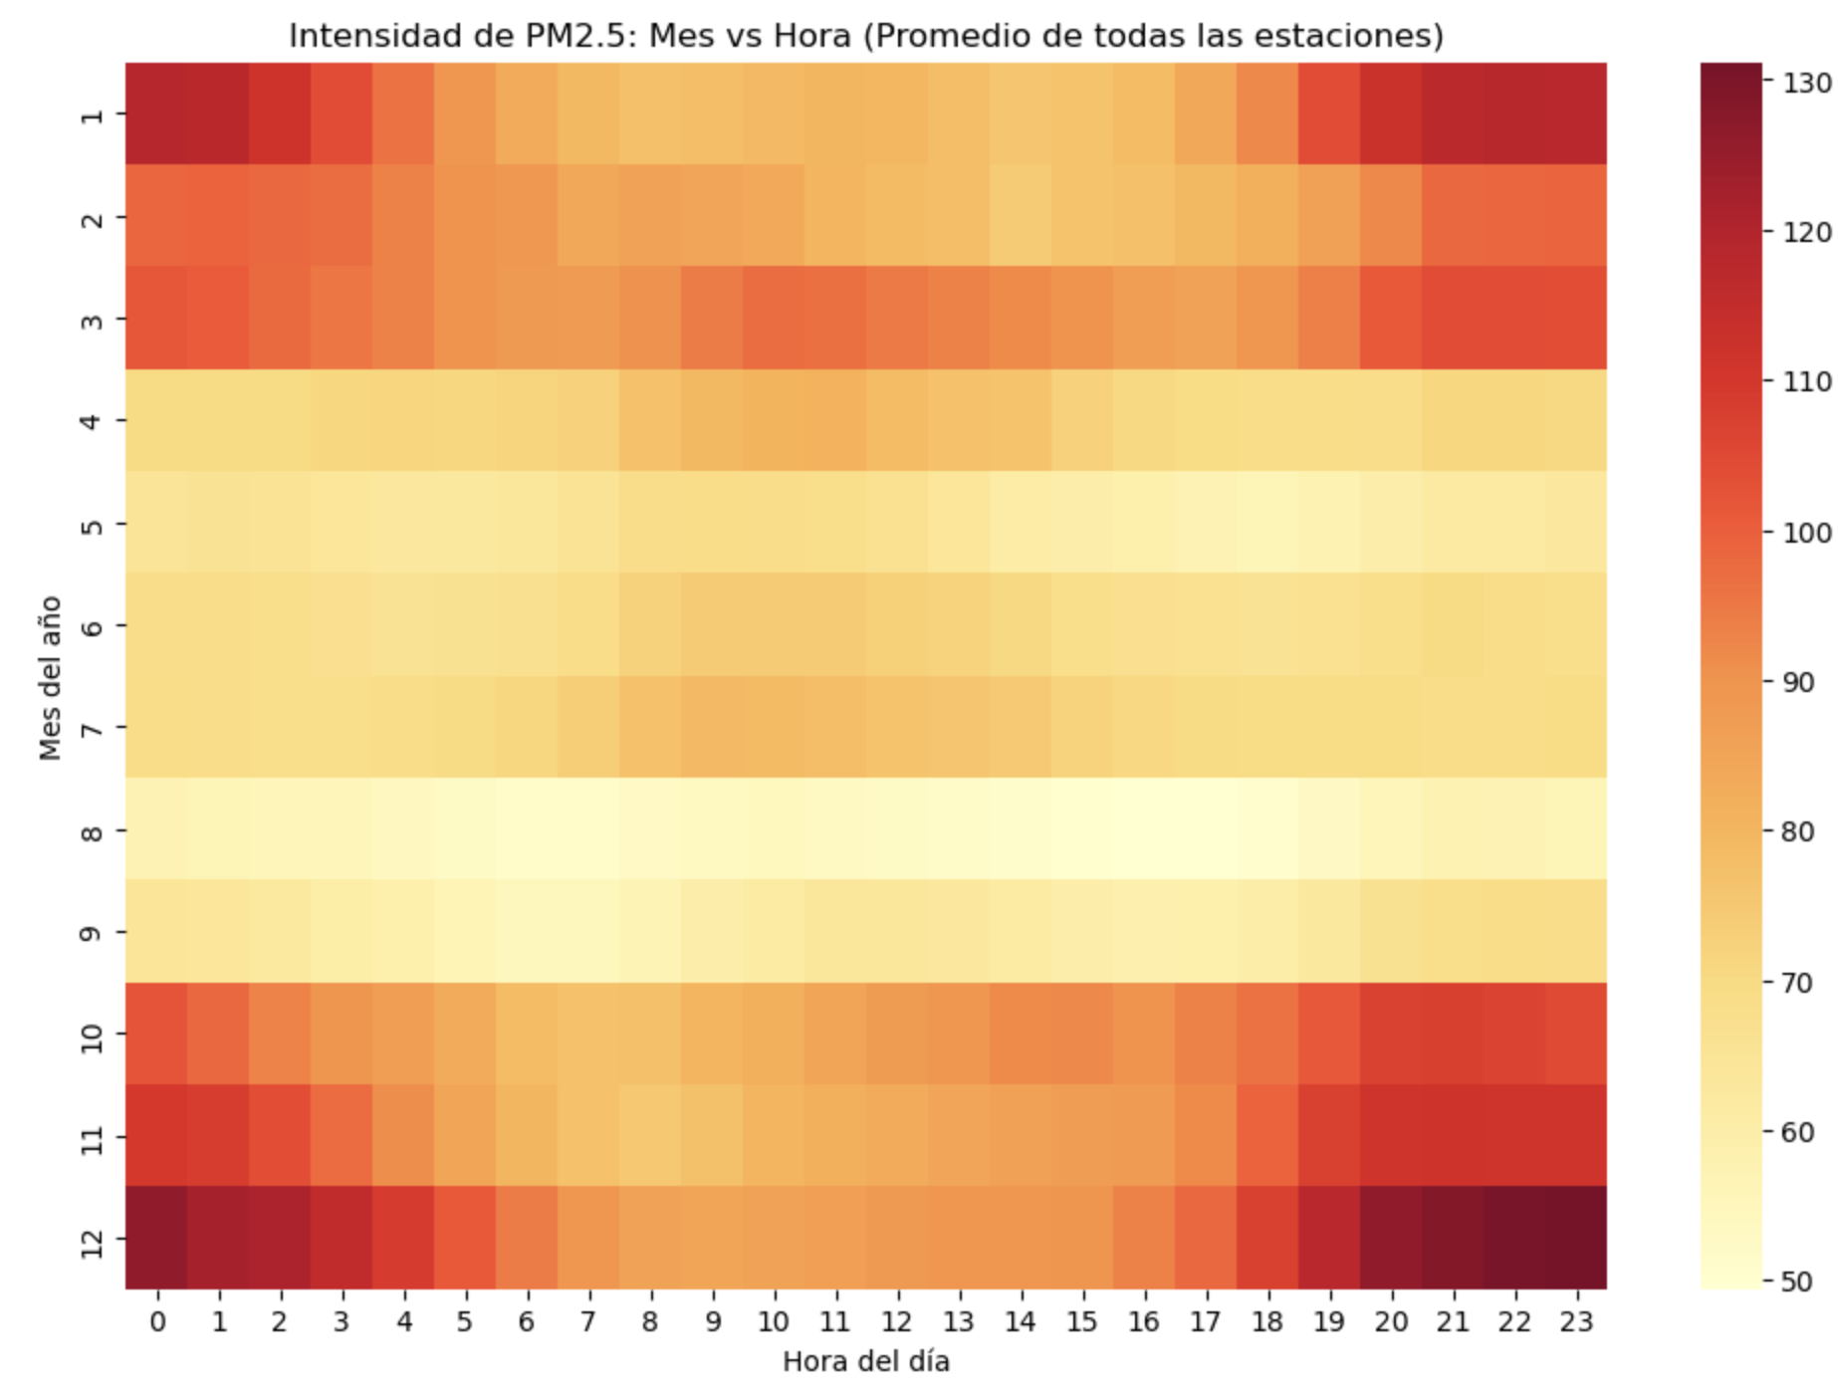
03 · PATRONES
La contaminación tiene un patrón estacional claro
Invierno crítico
Dic–Feb: >120 µg/m³
Combinación de la actividad de calefacción nocturna y el fenómeno de inversión térmica, que atrapa los contaminantes cerca del suelo cuando el sol se oculta.
Verano favorable
Jun–Ago: ~55 µg/m³
Reducción de fuentes de calefacción. Además epoca monzones, a humedad y las lluvias ayudan a mantener el suelo húmedo, evitando que el polvo y la tierra se levanten y floten en el aire.
La "tormenta perfecta" invernal combina combustión de carbón, vientos débiles y ausencia de lluvia
5 / 12

Slide 8
03 · PATRONES
Las correlaciones revelan las fuentes de emisión
PM2.5 ↔ PM10
+0.88
Mismas fuentes (carbón, polvo, tráfico)
PM2.5 ↔ CO
+0.79
Monoxido de carbono - la calefacción doméstica y las calderas industriales son los principales motores que empujan el PM2.5 hacia arriba.
PM2.5 ↔ NO₂
+0.67
Dioxido de Nitrogeno - Tráfico vehicular influye en el aumento
PM2.5 ↔ SO₂
+0.48
Dioxido de azufre - Plantas de carbón y cementeras que sea menor sugiere que la industria pesada está más alejada del centro o más controlada,
PM2.5 ↔ WSPM
-0.27
Relación inversa confirma que el viento actúa como el único mecanismo natural de defensa, dispersando las partículas
Conclusión clave: PM2.5–CO–NO₂–SO₂ forman un cluster cohesionado → causa raíz común: combustión de combustibles fósiles

Slide 9
04 · MEDIDAS
Medida 1 — Restricción de tráfico en hora punta
9:00–11:00
−9.54 µg/m³ (−12.19%)
~6.880 muertes evitables/año*
7:00–9:00
−10.03 µg/m³ (−12.85%)
~7.660 muertes evitables/año*
18:00–20:00
−8.10 µg/m³ (−14.36%)
~8.106 muertes evitables/año*
* Aproximación ilustrativa. No sumar entre medidas. Ver nota metodológica.

Slide 10
04 · MEDIDAS
Medida 2 — Restricción progresiva en hora punta
Reducción
Δ PM2.5
%
−10%
−9.91 µg/m³
−13.05%
≈ ~7.366 muertes evitables/año*
−20%
−19.81 µg/m³
−26.11%
≈ ~14.737 muertes evitables/año*
−30%
−29.72 µg/m³
−39.16%
≈ ~22.103 muertes evitables/año*
Efecto aproximadamente proporcional: cada 10% de reducción → −13% de PM2.5

Slide 11
04 · MEDIDAS
Medida 3 — Protocolo de baja dispersión atmosférica
Condición de activación
Componentes del protocolo
WSPM ≤ 0.9 m/s (percentil 25)
+
RAIN = 0 (sin precipitación)
1
Restricción temporal del tráfico más contaminante en corredores clave
2
Refuerzo extraordinario del transporte público (metro + autobús)
8.677 episodios identificados
Resultado de la simulación
3
Recomendación de teletrabajo parcial en días de alerta
Reducción media: −12.97 µg/m³
Reducción mediana: −10.79 µg/m³
Reducción %: −12.69%
~7.162 muertes evitables/año*
4
Campañas dirigidas a población vulnerable (mayores, niños, EPOC)
Ventaja: intervención selectiva, solo en días de riesgo → mayor eficiencia y menor coste social

Slide 12
05 · CONCLUSIONES
Comparativa de medidas propuestas
Medida
Coste
Viabilidad
Resultado PM2.5
Muertes evit./año*
Protocolo meteorológico
(baja dispersión)
Medio
Alta
−12.97 µg/m³ (−12.69%)
~7.162
Restricción 18:00–20:00
Medio
Alta
−8.10 µg/m³ (−14.36%)
~8.106
Restricción 7:00–9:00
Medio
Alta
−10.03 µg/m³ (−12.85%)
~7.660
Restricción 9:00–11:00
Medio
Alta
−9.54 µg/m³ (−12.19%)
~6.880
App alertas ciudadanas
Bajo
Muy alta
No cuantificado
—
Peaje urbano estructural
Alto
Media-baja
Alto potencial
N/E
* Aproximaciones ilustrativas para mostrar orden de magnitud. No sumar entre medidas. Basadas en 56.443 muertes prematuras/año atribuibles a PM2.5 en Beijing.

Slide 13
Conclusiones y priorización
1
Protocolo meteorológico de baja dispersión — mejor relación impacto/coste/aceptabilidad
2
Restricción horaria 18:00–20:00 (máx. reducción relativa) o 7:00–9:00 (máx. reducción absoluta)
3
Teletrabajo parcial, horarios escalonados y app municipal de alertas — medidas complementarias sin fricción
4
Restricción progresiva del tráfico — escenario piloto moderado, evaluar antes de ampliar
5
Peaje urbano estructural — fase posterior, mayor complejidad técnica e institucional
No una prohibición indiscriminada, sino una política escalonada, inteligente y evaluable

